Slide 1

자기계발서를 읽는 것이 도움이 되는가?
2010210001강미연
2010210100지수영
2010210084이소연
2010210068남희수

Slide 2
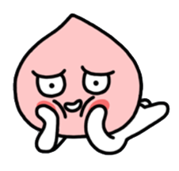
반대

Slide 3
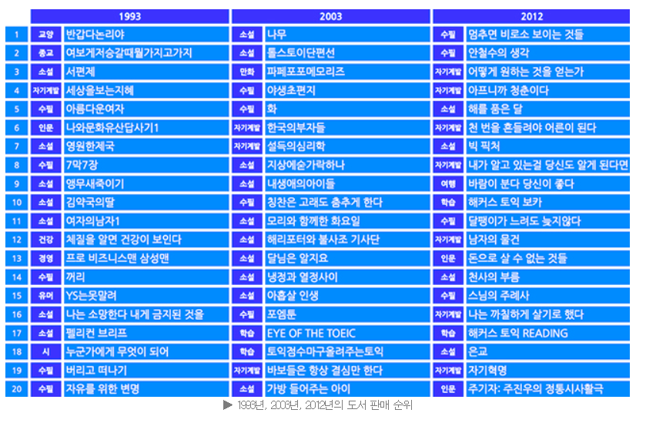
자기계발 서적의 도서판매 변화
1993년 전 5% 점유율과 비교해 볼 때, 무려 7배나 상승해 2012년은 20위권 이내의 35%가 자기계발서 책이 판매됨

Slide 4
자기계발 서적의 주제 변화
현실을 직시하며 자기 자신을 돌아보자는 철학적 내용이 담긴 전자에 비해,
'어떻게 원하는 것을 얻는가'는 협상, 처세 등 실제 사회생활에서 사용할 수 있는 철저한 실용 서적과 청춘을 위로하며 나아갈 길을 제시하는 글이 많아짐

Slide 5
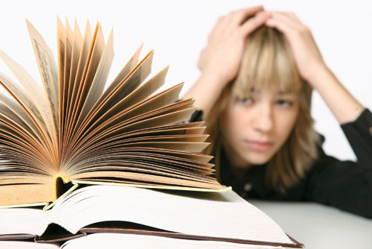
‘자기계발서, 경계가 필요하다’

Slide 6
자기계발서의 성장 배경
미국에서는 1981년부터 2003년까지 다운사이징 여파로 3000만명의 노동자가 일자리를 잃었습니다.
그들 중에서 빈곤층으로 전락하는 사람이 점차 늘어났습니다.
기업 경영자들은 2000년 우리 사회를 강타한 <누가 내 치즈를 옮겼을까>를 구매해 직원들에게 열심히 읽혔습니다.
‘보편적 복지’로 이를 해결하지 않으려니 다른 대책이 필요

Slide 7
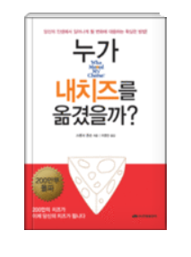
<누가 내 치즈를 옮겼을까>의 내용
치즈 : 직업, 인간관계, 재물, 자유, 건강, 명예 등 모두 아우르는 개념
미로 : 치즈를 추구하는 장소
이 책을 읽은 사람들은 쥐처럼 재빠르게 변화의 파도를 탄 허는 칭찬하고, 배가 고파도 예전에 먹던 치즈가 저절로 나타나기를 기다리는 헴은 비판한다.

Slide 8
자기계발서의 성장 배경
이 논리대로라면
20년 동안 일하던 회사에서 하루아침에 해고통보를 받고 쫓겨난 직장인은 머리에 붉은 띠 두르고 부당 해고에 저항하지 말고 아무 머뭇거림 없이 변화를 빨리 수용하고 새로운 치즈를 찾아 나서야 한다는 것이다.
이것이 미국에서 자기계발서가 성장한배경이다.

Slide 9
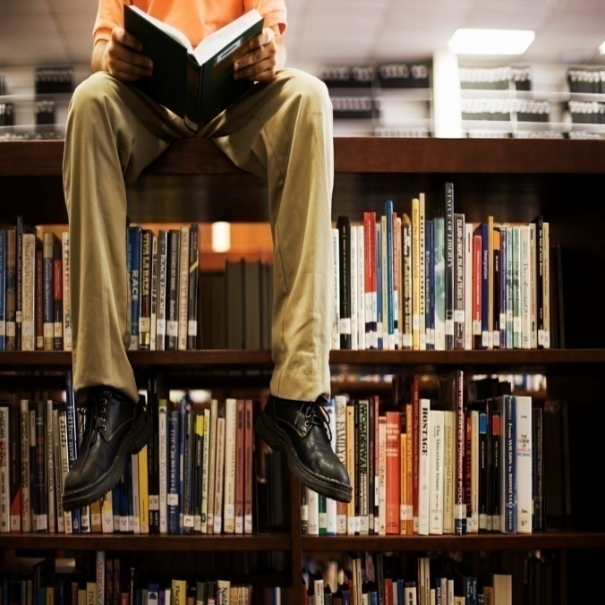
자기계발서를 비판하는 책
성공을 위한 책, 돈을 벌기위한 책, 인맥을 만드는 책 등 서점가에는 자기 계발과 성공을 위한 수많은 책이 진열되어 있다.
이런 선풍적인 인기를 끌고 있는 자기계발서를 비판하는 책이 나오고 있는데 이런 비판은 자기계발서가 시작된 미국에서 더 오래전부터 많은 책들이 있어왔지만 요즘에는 국내에서도 관련 도서를 여러 찾아볼 수 있다.

Slide 10

<자기계발을 비판하는 책>
긍정의 배신
미국의 자기 계발 비판서
긍정 강박에 시달리며 <시크릿> 같은 책을 열광적으로 읽는 미국 사회를 신랄하게 꼬집고 있다.
이 책은 긍정의 이데올로기의 문제점을 파헤치면서 긍정을 강조하는 문화가 얼마나 허상적인 것인지 이야기 한다.

Slide 11
<자기계발을 비판하는 책>
긍정의 배신
긍정은 위기의 징후에 눈감게 만들어 금융 위기를 비롯한 사회적 재앙에 대비하는 힘을 약화시키고 나아가 실패의 책임을 개인의 긍정성 부족으로 돌림으로써 시장경제의 잔인함을 변호한다.

Slide 12
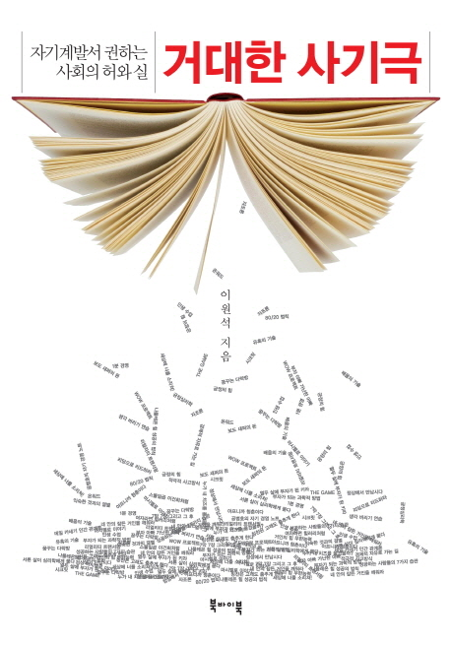
<자기계발을 비판하는 책>
거대한 사기극
우리의 삶에 깊숙이 파고든 자기계발서를 전면적으로 분석한 책이다.
자기계발서가 개인과 사회에 미치는 폐해에 대해 돌직구를 던진다.

Slide 13
<자기계발을 비판하는 책>
거대한 사기극
저자는 먼저 자기계발의 원류인 미국에서 ‘셀프헬프’ 라는 용어를 사용하는 것에 의문을 품는다.
‘스스로 돕는다’는 말은 미국 초기 개척 정신과 연관있지만
국가와 학교, 기업이 담당해야 할 몫을 개인에게 떠넘김으로써 사회벌전의 동력을 확보했다는 지적이다.

Slide 14
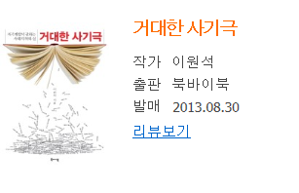
<자기계발을 비판하는 책>
거대한 사기극
저자가 진짜 비판하는 대상은
자기계발을 강요하는 현대 사회
다.
저자는 자기계발이 선택과목이 아니라
필수과목이 된 무한 경쟁사회를 문제의
핵심으로 지적하면서 “스스로 돕는
자조 사회에서 서로 돕는 공조사회로
바뀌어 가야 한다”고 강조한다.

Slide 15
자기계발서책엔?
지나치게
추상적인 내용들
<시간관리> , <긍정적 마인드>, <행동하라>
창의력,
사고력에는 도움이
안되는 구성
뻔한 내용,
뻔한 결말
긍정적으로 생각해라.
고난과 시련은 성공의 필요조건이다.
사고를 필요로 하지 않고 일방적으로 받아들인다.

Slide 16
자기계발서 책에 대한 의문
1. 힘든 경쟁사회에 진정한 대안이 될 수 있을지 의문이다
자기계발서는 경쟁이란 것이 어쩔 수 없다는 것임을 전제로 함
즉 경쟁을 해소시키는 것이 아닌 오히려 경쟁을 더 부추긴다.
"시크릿"을 예로 들었을때, 모든 사람들이 간절히 1등이 되기를 바란다면, 어떻게 되는 것인가? 모든 사람들이 “시크릿"을 읽고 잘 숙지하더도, 경쟁사회에서는 결국 승자는 따로있다.
자기계발서가 성공의 필요한 양분이 될 수 있으나, 이런 치열한 경쟁사회에서는 한계가 있다는 뜻일 것이다.

Slide 17
자기계발서 책에 대한 의문
2. 우리는 우리자신이다.
모든 사람들은 살아온 환경도 다르고, 가치관도 다르다. 꼭 그들을 따라서 행동하고, 생각하고 살아가야 할 이유는 없다.
책을 읽으면서 밑줄을 치고, 변화하기 위해 자신의 특징을 완전히 지우려고 노력하는 것은 결코 좋은 행동은 아닐 것이다.
우리는 우리자신의 방법, 지금 가진 가능성 만으로도 충분히 세상을 변화시킬 수 있고, 성공할 수 있다.

Slide 18
<반대 입장>
자기계발서 읽는 것을 반대하는 것이 아니다.
자기계발서들은 어떠한 success, 성공에 대한 방향을 잡는데 도움을 준다.
하지만 성공을 향한 길을 나서기 위해서 가장 필요한 것이 있는데 그것은 바로 실천이다.
실 천
자기계발서
성공

Slide 19
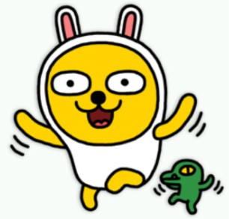
찬성

Slide 20




Slide 21

1
2
3
4
5
여러 가지 경우의 수와 다양한 인생의 경로를
알려 준다.

Slide 22
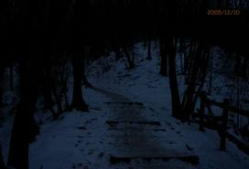
행여 어렵거나 잘 모르는 방향을
선택하게 되더라도

Slide 23
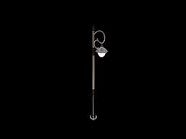
가로등과 같은 역할을 한다.

Slide 24
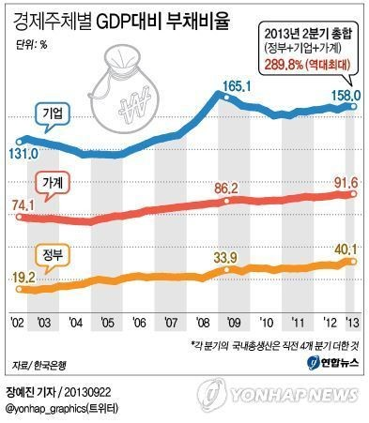

Slide 25
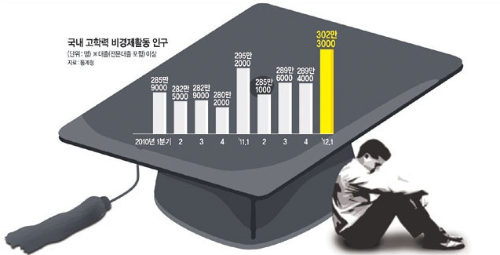

Slide 26
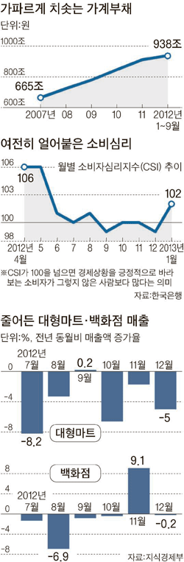

Slide 27


Slide 28
나
나
나
자기계발서

Slide 29
천 번을 흔들려야 어른이 된다.
멈추면, 비로소 보이는 것들
이제 갓 세상에 발을 들여놓은 사회초년생이나, 생존을 위해 치열한 삶을 살아가고 있는 20, 30대에게 꼭 필요한 처방전
-조형준(24세 대학생)
사람에게 상처받고, 돈 냄새에 지친 사람들이 쉬러 오는 섬.
비 온 뒤에 하늘이 개듯이 란도샘의 책을 읽으면 가슴 속 아픔이 개인다.
-이대근(27세, 대학생)
힘들어하는 친구에게 무슨 말을 해줄까 한참 고민했는데, 스님 말씀으로 대신하겠습니다.
-mooieecooenn
스님 글을 읽을 때마다 마음이 편안해집니다. 정체 모를 것을 쫓아다니다 무거운 짐 다 내려놓고 주위를 돌아보며 여유 있게 걸어가는 느낌입니다.
-geumjugu

Slide 30
결 론
찬성
1. 자기계발서를 통해서 선택의 폭을 넓혀준다.
반대
1. 사회구조적인 문제를 자기 탓으로 돌리게 된다.
2. 현실에 대한 정확한 분석보다는, 성공한 개인의 주관적이고 특수한 상황을 보편화시킴으로써 오히려 부작용이 발생할 수 있으니 쉽게 믿고 따르지 말아야 한다.
2. 어려운 현실 속에서 나아갈 방향을 제시해준다.
3. ‘나’의 발전에서 더 나아가 내가 속한 ‘조직’의 발전을 도모할 수 있다.
3. 경쟁사회에 대한 진정한 대안이 될 수 있을지 의문이다.

